Slide 1
Zemiaky chutne, zdravo, hravo
ZŠsMŠ Cinobaňa
Ako sme spracovali zemiaky na 5 rôznych spôsobov

Slide 2
Zoznam zrealizovaných aktivít
Príprava škrobu, škrobenie látky (I.špec.)
Veselé tvorenie z pečiva (I.špec. – 4.roč.)
Čo sa píše na obale – zloženie pudingových práškov od rôznych výrobcov (3. ročník a špeciálne triedy)
Zemiaky na rôzne spôsoby – príprava jedál spojená s ochutnávkou (I. II. III. špec.)
Ktorý zemiak je najzdravší – ochutnávka a diskusia o najzdravšom spôsobe prípravy zemiakov spojená s ochutnávkou (2. roč. a špeciálne triedy)

Slide 3
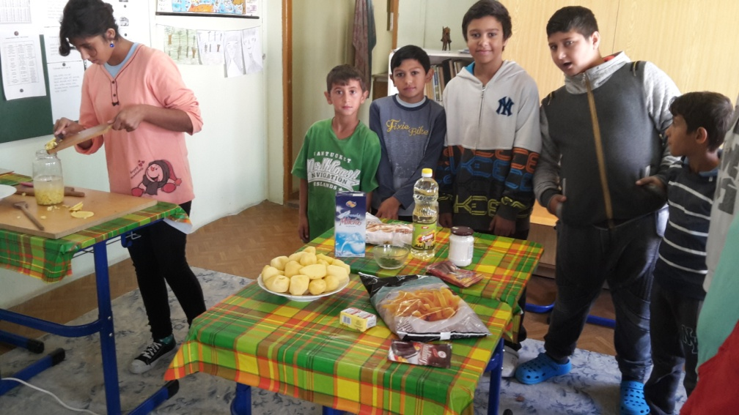
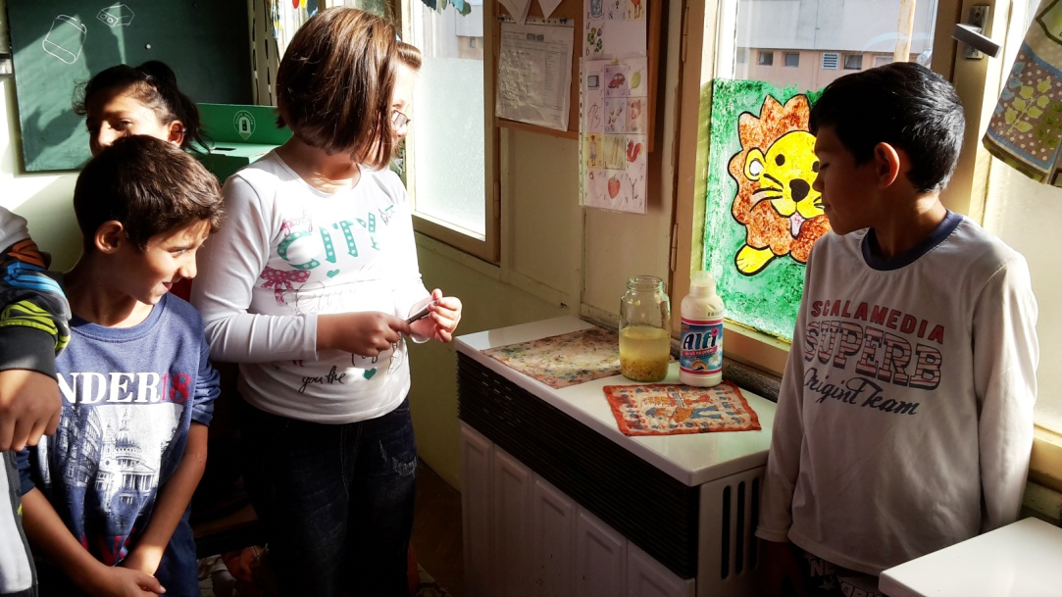
Príprava škrobu, škrobenie látky (I.špec.)
Jednoduchý pokus ktorým sme si ukázali že sa v zemiakoch nachádza škrob
Pripravili sme si sklenený pohár s vodou
Na drobno nakrájané zemiaky sme vložili do pohára
Do pohára sme namočili na pár hodín handričku.
Handričku sme vybrali a vysušili.
Po vysušení bola handrička pevná – naškrobená
Aktivity sa zúčastnilo 11 detí
Aktivita bola určená žiakom 4. a 5. ročníka špec. A variant

Slide 4
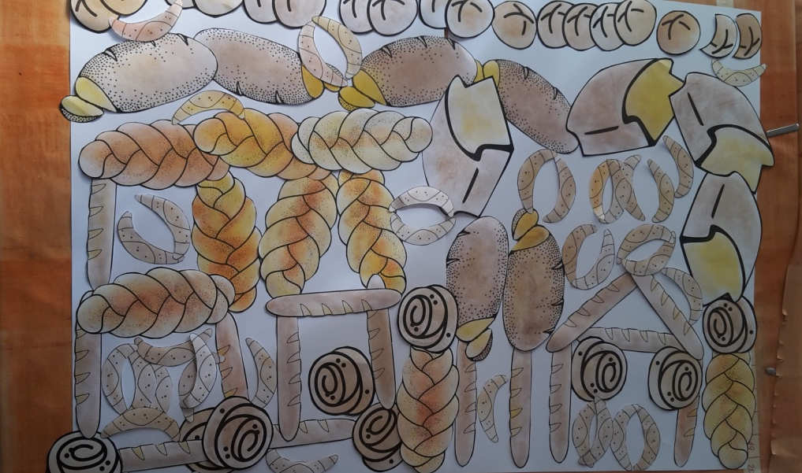
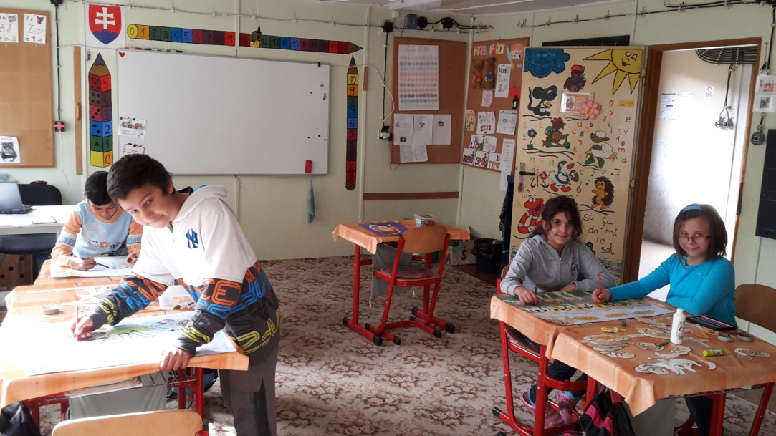
Veselé tvorenie z pečiva
Na hodine informatiky sme si pripravili a vytlačili obrázky rôzneho pečiva
Obrázky sme vystrihli a vyfarbili
Deti tvorili obrázky z pečiva
Hotové obrázky dotvárali a dokresľovali
Z hotových obrázkov sme vybrali najkrajší a zaslali do súťaže „CHUTNÉ MAĽOVANIE“
Aktivity sa zúčastnilo 26 detí
Aktivita bola určená žiakom 4. ročníka

Slide 5
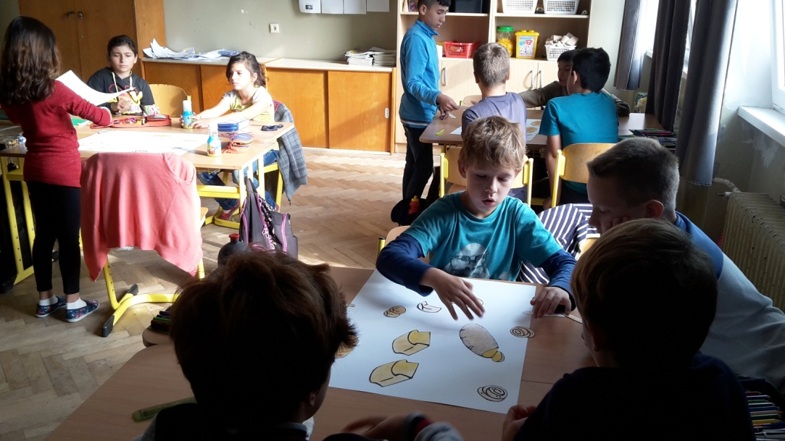
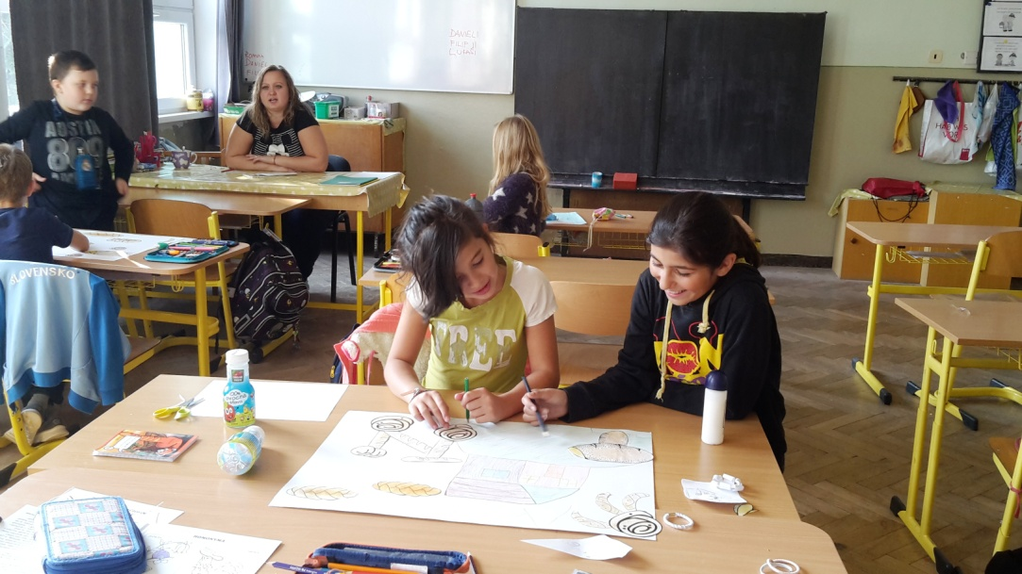
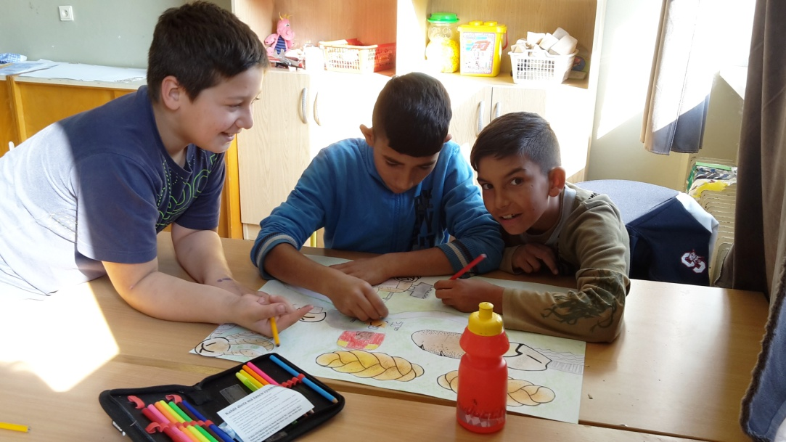
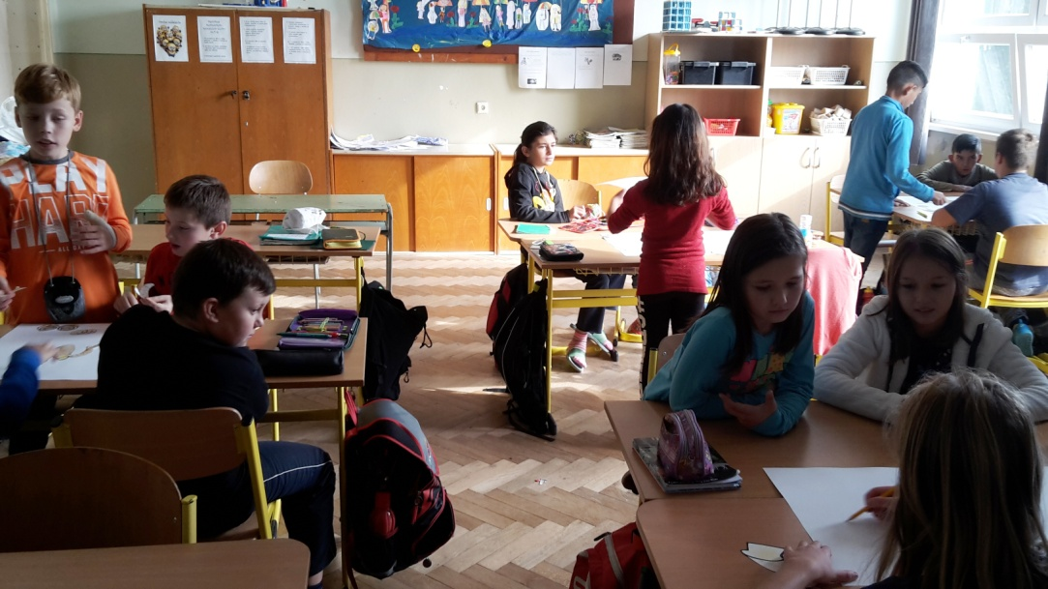

Slide 6
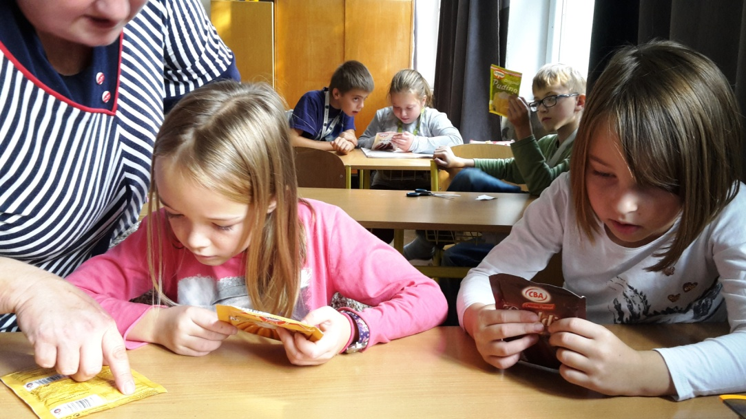
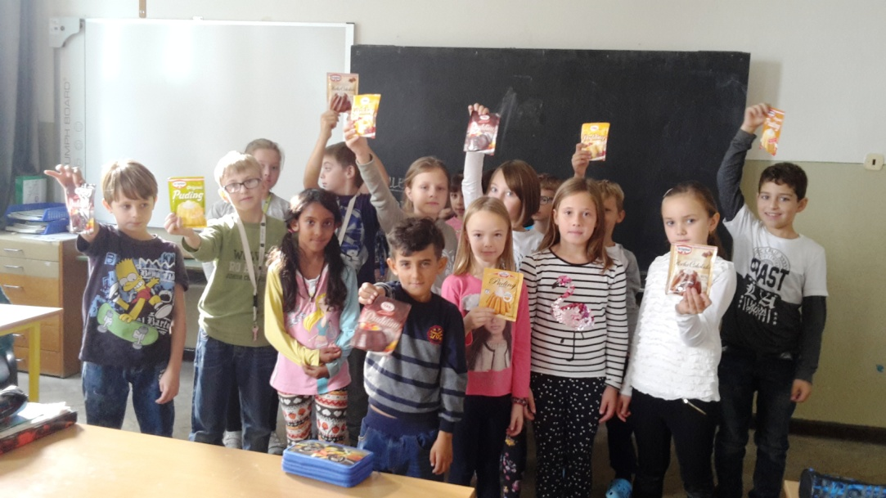
Čo sa píše na obale
Porovnávali sme zloženie pudingových práškov od rôznych výrobcov
Cieľom bolo zaujímať sa o zloženie potravín ktoré konzumujeme
Vytvoriť zdravšie alternatívy k pudingu napr. z chia semiačok
Aktivity sa zúčastnilo 18 žiakov
Aktivita bola určená žiakom 3. ročníka

Slide 7
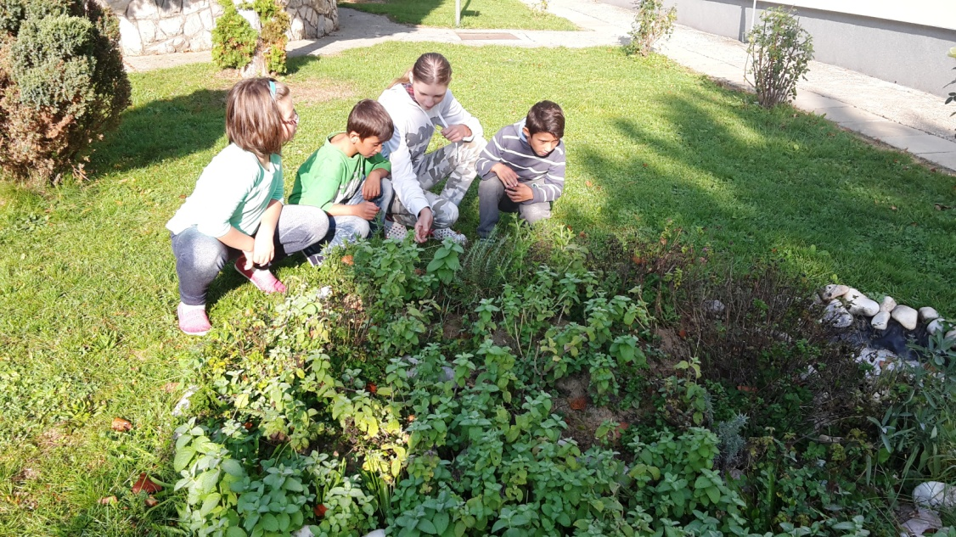
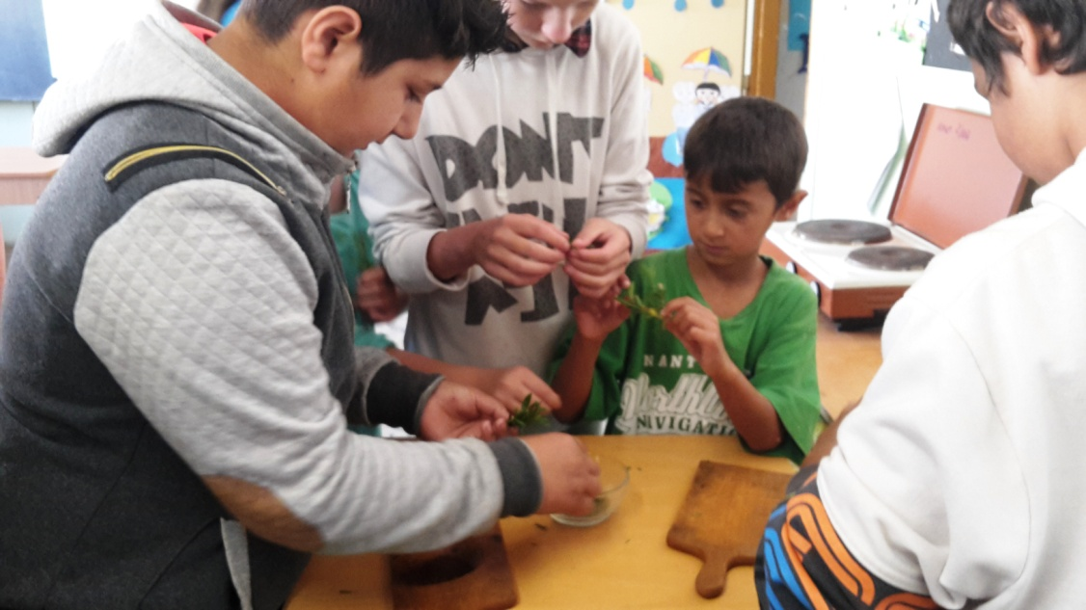
Zemiaky na rôzne spôsoby
Rozhodli sme sa pripraviť pre seba aj našich spolužiakov ochutnávku zemiakov na 5 rôznych spôsobov (varené v šupke, petržlenové varené, zemiaková kaša, hranolky a puding)
Suroviny sme si pripravili aj z našej školskej záhradky
Na obaloch sme zisťovali zloženie jednotlivých surovín a rozhodovali sa o zdravšej alternatíve: mrazené hranolky verzus čerstvé zemiaky, domáce mlieko verzus trvanlivé
Aktivity prípravy jedál sa zúčastnilo 18 žiakov
Aktivita bola určená žiakom špeciálnych tried

Slide 8
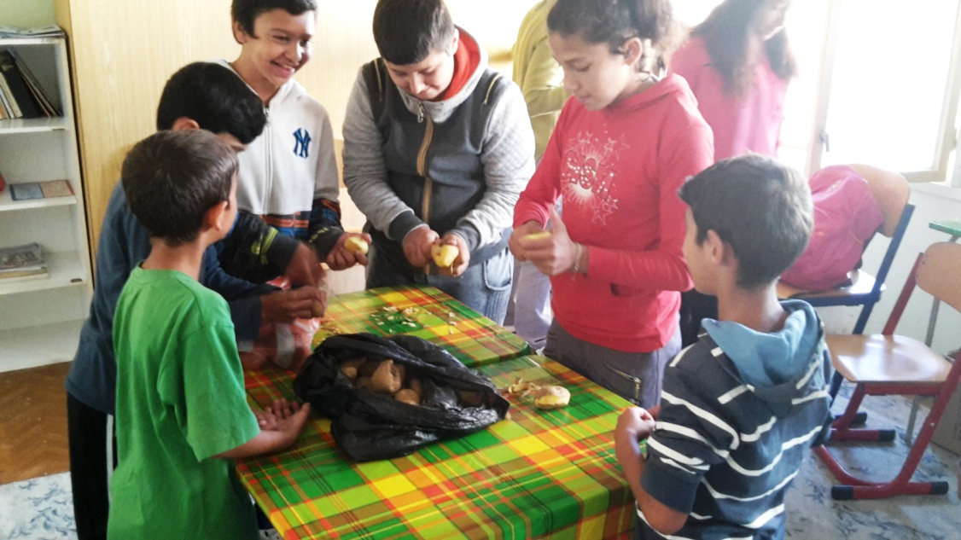
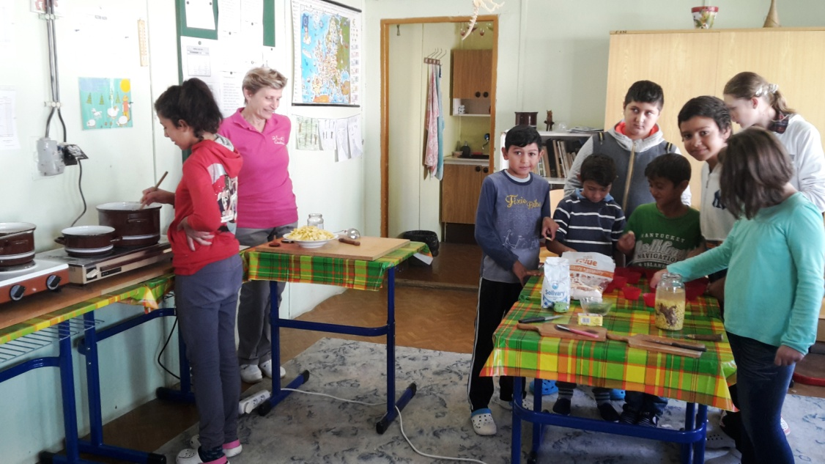
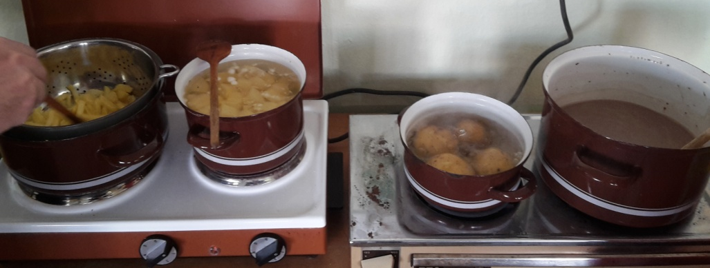
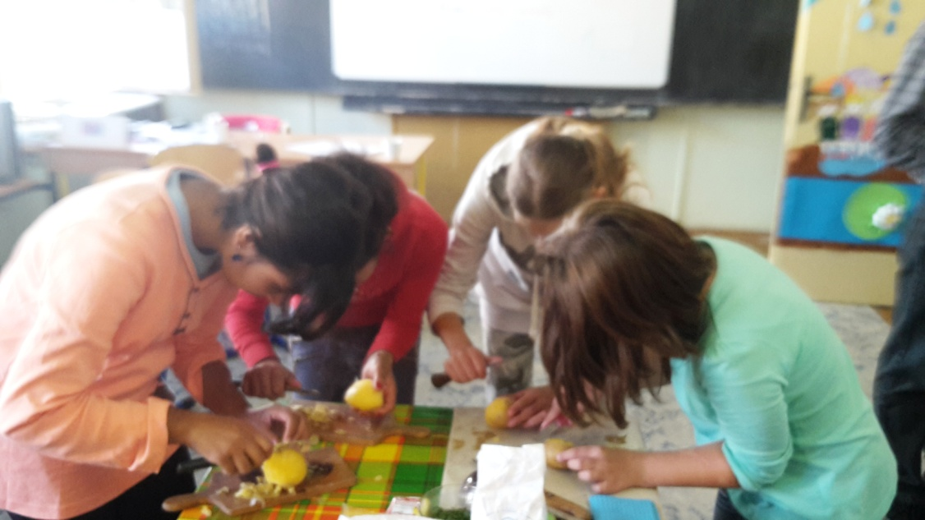
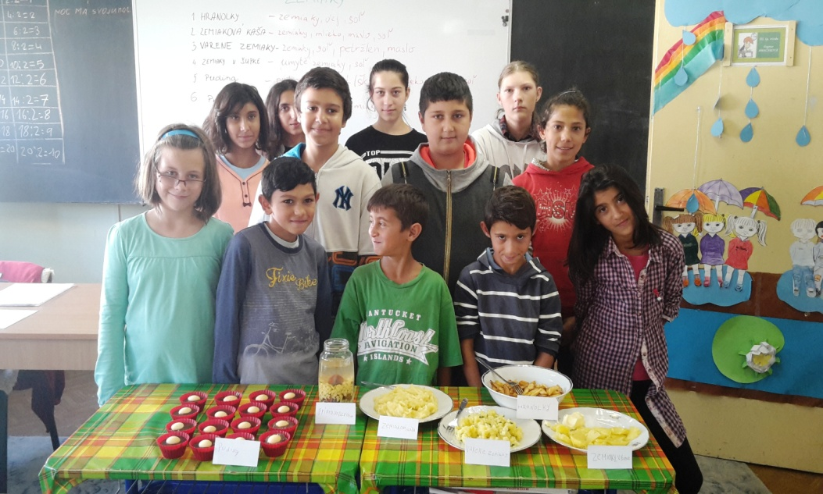

Slide 9
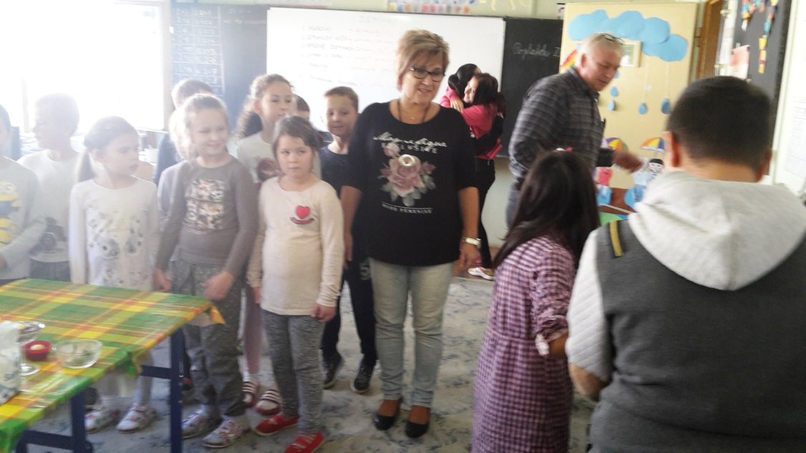
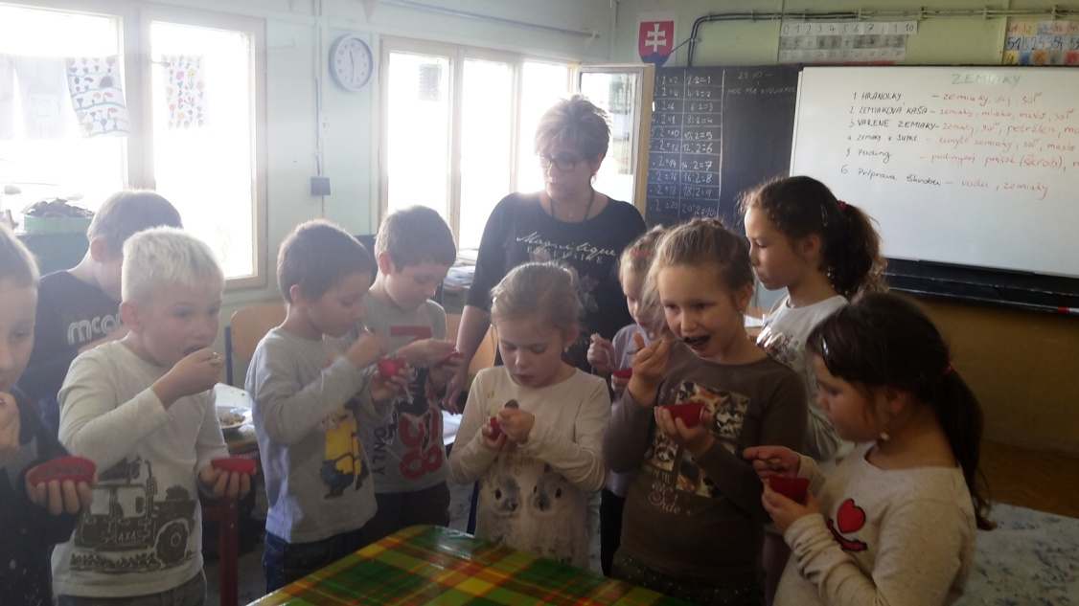
Ktorý zemiak je najzdravší
Diskusia o najzdravšom spôsobe prípravy zemiakov spojená s ochutnávkou
Pozvali sme druhákov na ochutnávku. Kamaráti mali uhádnuť akým spôsobom sme zemiaky pripravili, koľko tuku je v jednotlivých jedlách, ktoré z jedál je najzdravšie a ktorému by sme sa mali vyhýbať
Aktivity ochutnávka a diskusia sa zúčastnilo aj 21+18 žiakov druhého ročníka
Aktivita bola určená žiakom špeciálnych tried a žiakom 2. ročníka

Slide 10
